Slide 1
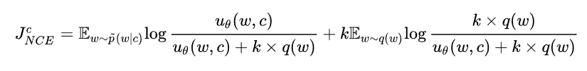
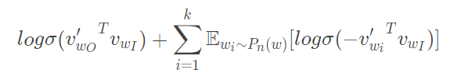
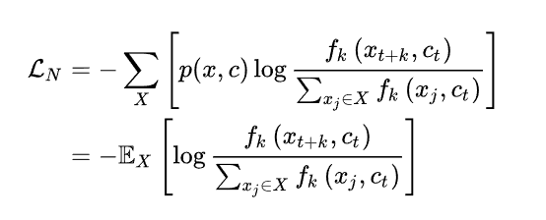
Candidate sampling：把一个类别很多的分类问题转化为很少的分类问题，甚至是二分类问题
Noise Contrastive Estimation（NCE）：噪声对比估计
Negative sampling ：负采样
SampledNCE ：图表示学习领域的一个框架
InfoNCE ：常见对比学习损失：
简化
NCE
Neg sampling
类比
迁移到图领域
Info-NCE
sampledNCE

Slide 2
1.背景知识：为什么要用到NCE、negative sampling？
2.NCE简要推导以及与negative sampling的简要描述
3. 代码方面如何实现NCE ？
4.Sampled NCE框架和几个例子
5.InfoNCE简要推导和代码实现
简化
NCE
Neg sampling
类比
迁移到图领域
Info-NCE
sampledNCE

Slide 3
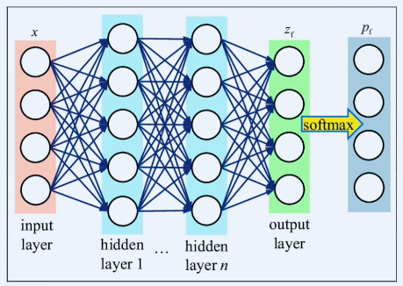
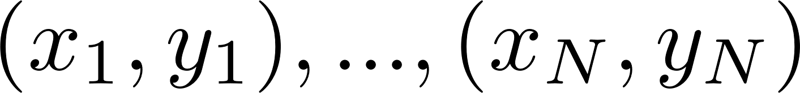
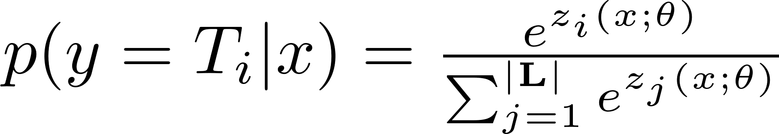
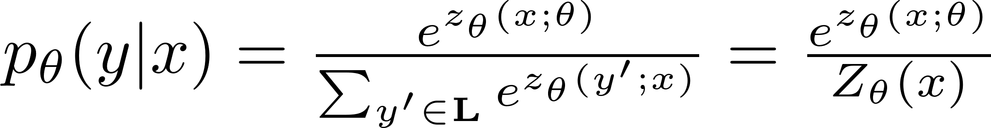
1.背景知识：逻辑回归 Logistic regression
输入数据：
可能分类：
输出层一般的输出通常是负无穷-正无穷，
为使在合理的概率分布下，用softmax层来进行处理
最后一层通过softmax可写为：
分子跟神经网络\theta有关
分母对所有可能的y求和，
对于给定上下文x，分母可以确定为常数.
这个可以理解为神经网络在使用参数\theta对这个条件概率进行拟合

Slide 4
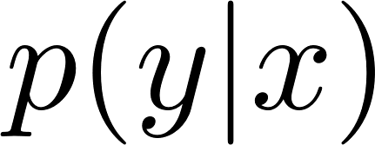

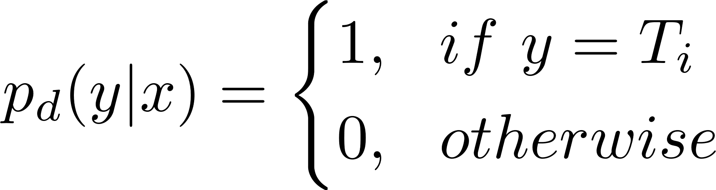
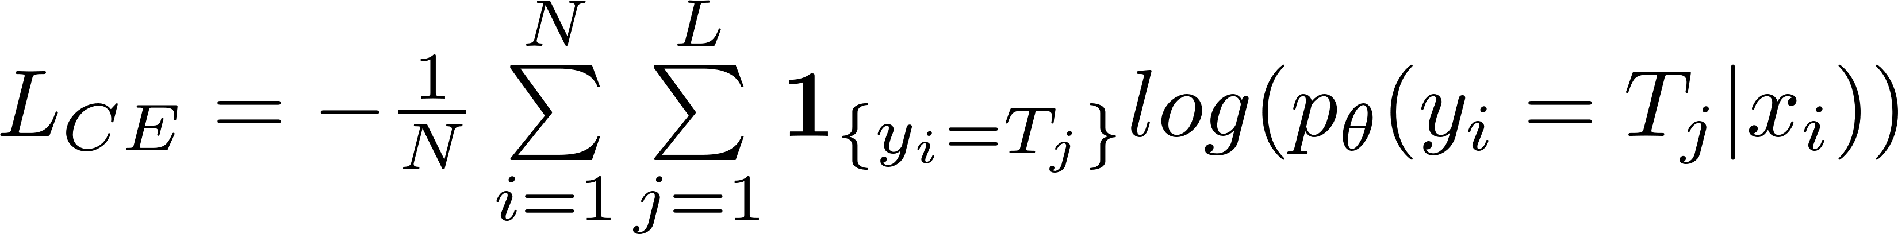
统计学模型分支：观测变量X，目标变量Y
判别模型：构建 来估计
生成模型：估计
1.背景知识：最大似然估计
往往想办法生成新的x，例如GAN
一般的监督模型，都在尝试拟合这个条件概率：
一种方法是：最大似然估计
利用已知的样本的结果，在使用某个模型的基础上，反推最有可能导致这样结果的模型参数值。最后利用这组最优参数对应的模型进行预测，
对于每一个上下文x：

Slide 5
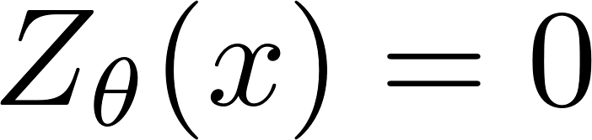
1.背景知识
最大似然估计 能够有效解决大部分的监督学习问题
但是如果类别L太大的话:
分母太难计算：指数+求和+log
类别L太大的解决方法：
1.直接估计：增加很多参数；若训练时出现 ， 将会导致无法优化
2.采用Candidate sampling：把一个类别很多的分类问题转化为很少的分类问题，甚至是二分类问题，但这种方法不能严格优化maximimum log likelihood问题
NCE、negative sampling

Slide 6
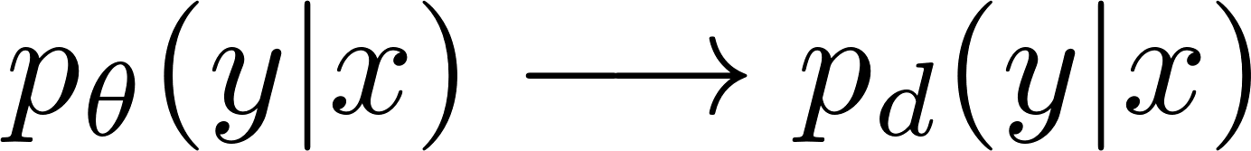
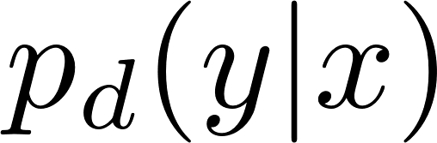
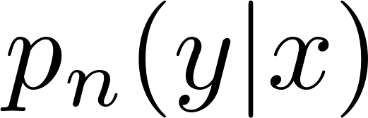
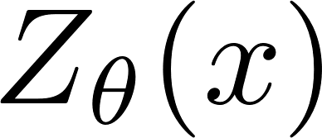
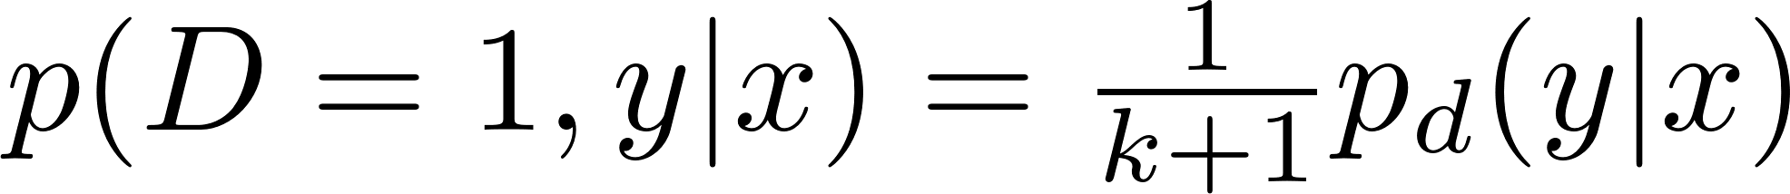
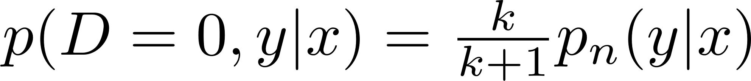
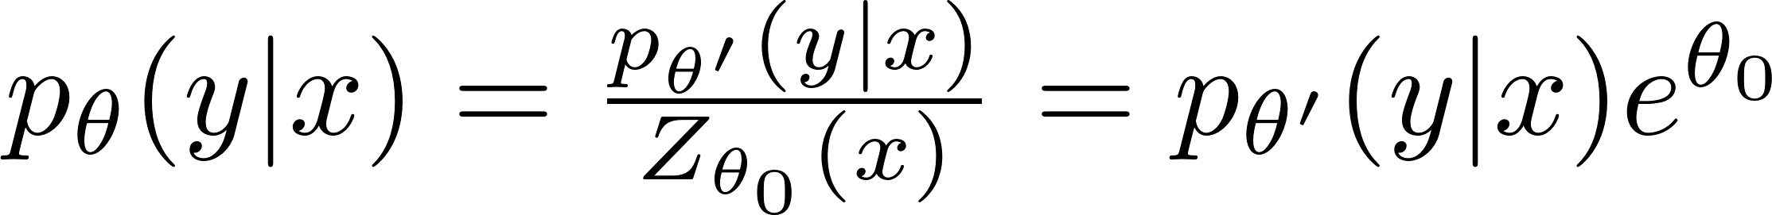
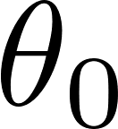
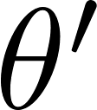
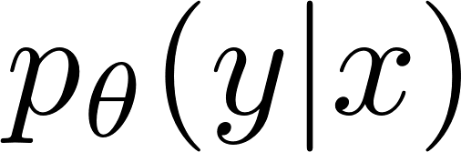
2.NCE推导
假设有个判别网络：
设定一个特定上下文x，在噪声分布中取k次负样本
取出正样本D=1，
取出负样本D=0
上述推导实际上也没有涉及
那么如何体现NCE的作用？
用参数 估计这个Z
用参数 估计其他参数
互斥
在上下文x下，
有一个样本由 采样来的，
有K个样本由是 采样来的。
解决问题: 给定一个y，判断在x的上下文下是从哪个分布来的
条件概率

Slide 7
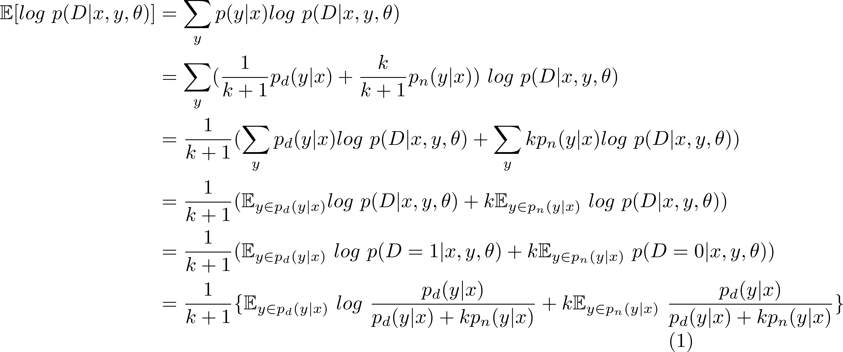
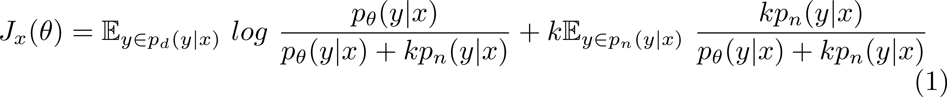
2.NCE推导
目标函数：
当负样本K ->∞
(不能严格优化maximimum log likelihood问题）
如果我们能把训练的梯度变得很小
其实能说明：
ML的梯度

Slide 8
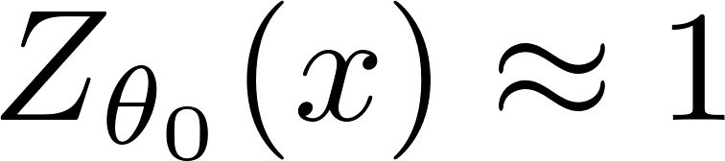
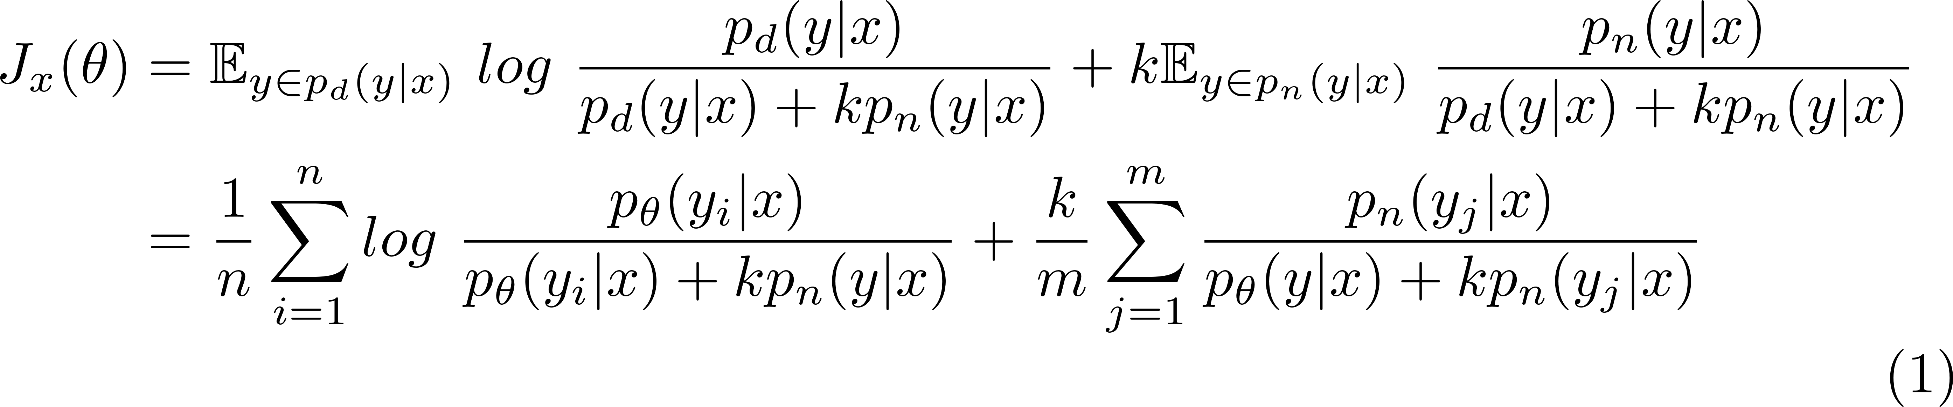
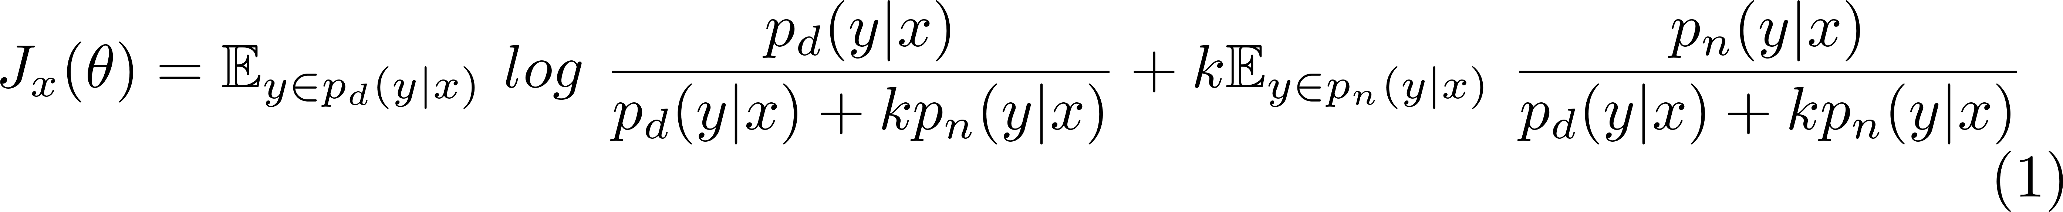
2.NCE推导
实际使用时的一些简化：
A fast and simple algorithm for training neural probabilistic language models (toronto.edu)
1.
对于参数很多的神经网络来说，我们将
对每个上下文X是有效的
2. monte carlo simulation
采样求平均：

Slide 9
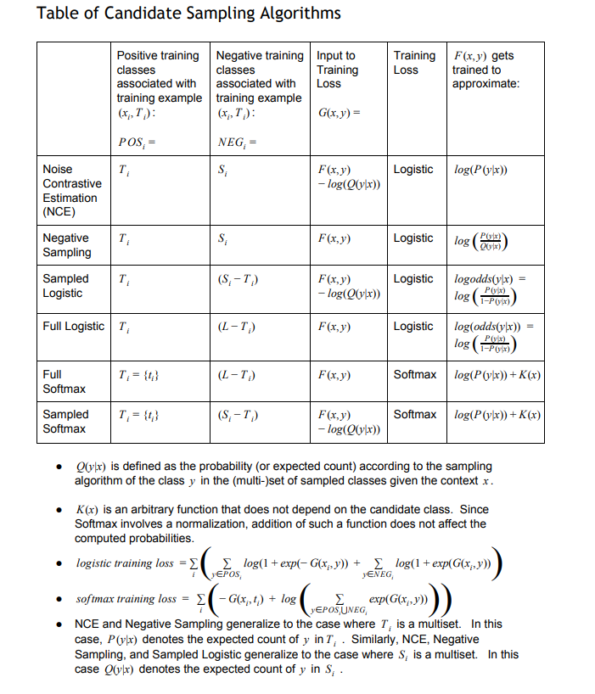
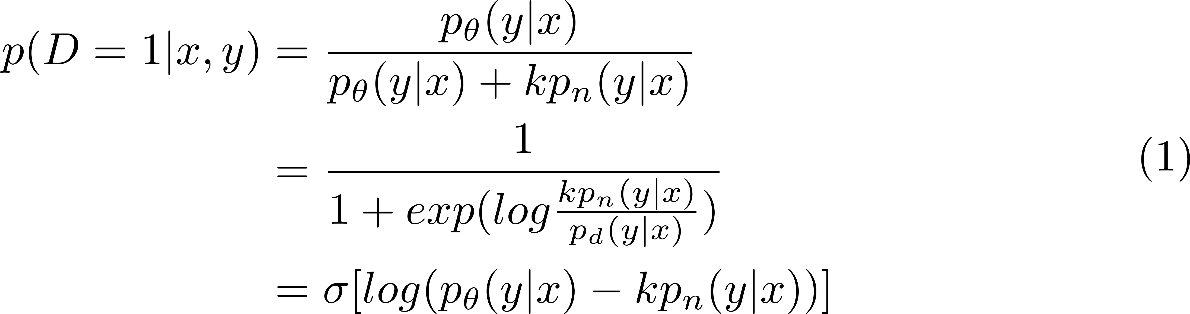
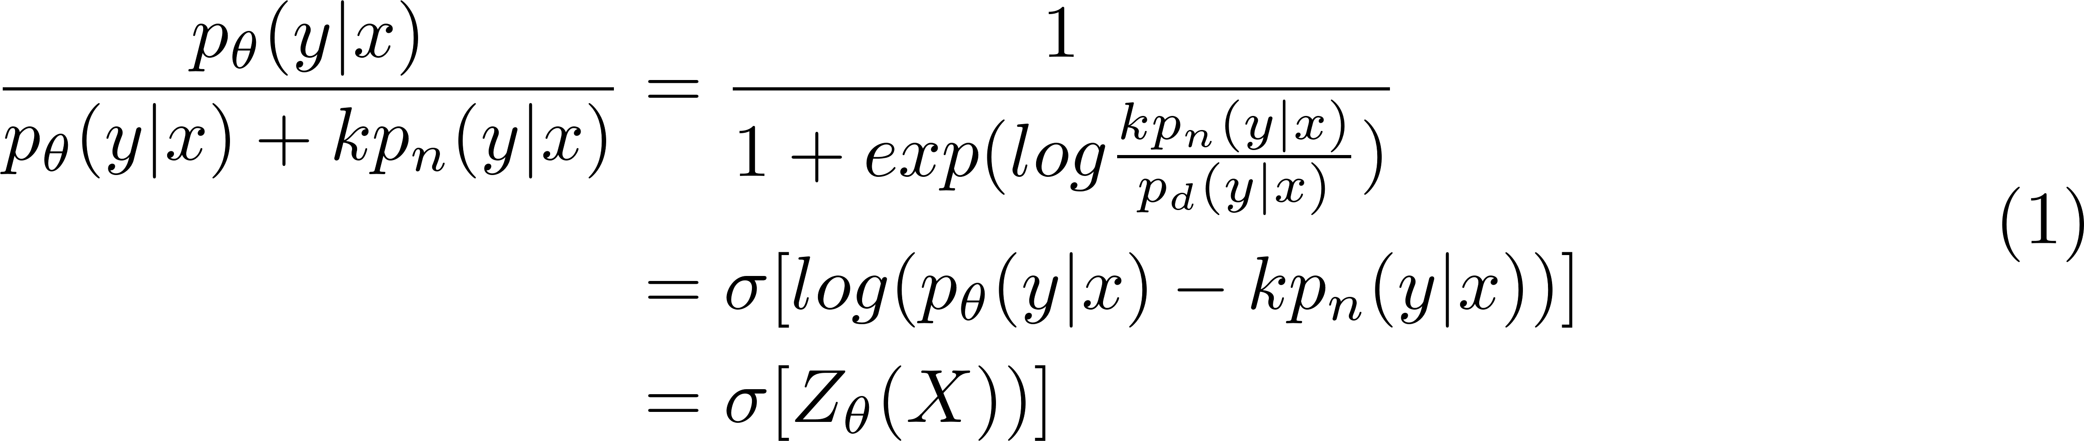
3.NCE代码
代码实现：套着 logloss/binary cross entropy的公式
NCE:

Slide 10
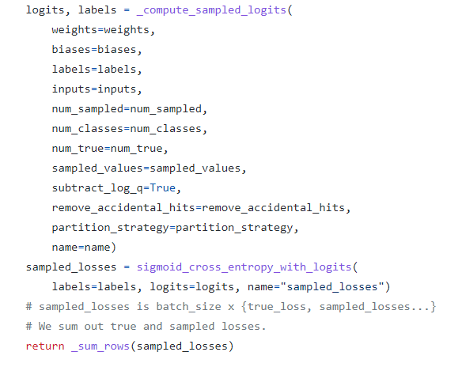
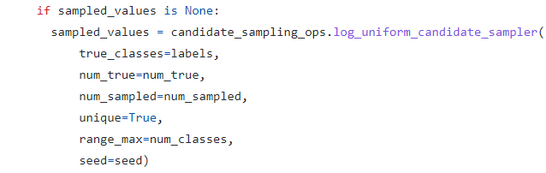

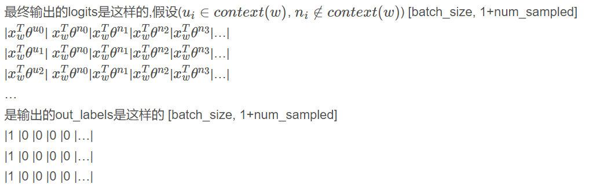
3.NCE代码
1.采样方式：可以自己选，或者默认
tf.nn.nce_loss | TensorFlow Core v2.8.0
体现在word2evc：优先采词频高的词作为负样本。
2._compute_sampled_logits() 格式
_compute_sampled_logits() 主要进行采样并计算logits。
sigmoid_cross_entropy_with_logits() 主要计算sigmoid的交叉熵损失
3.负样本意外选到正样本怎么办？

Slide 11
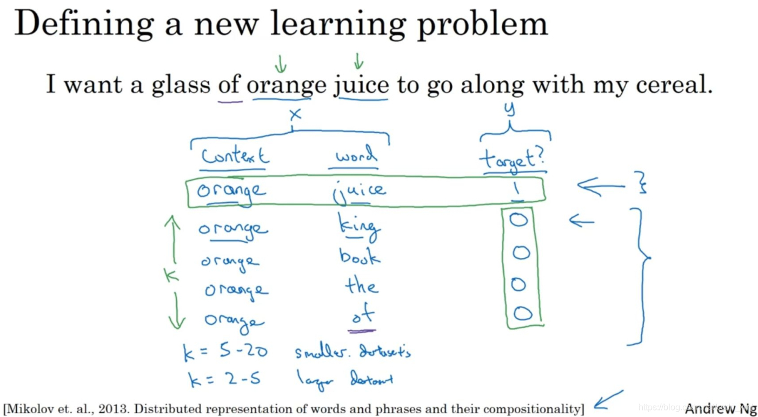
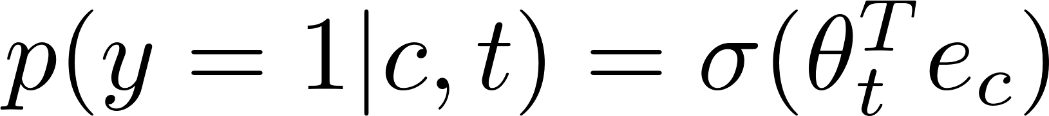
4.负采样
Distributed Representations of Words and Phrases and their Compositionality (neurips.cc)
Negative sampling
1.解决HierarchicalSoftmax效率低下问题
2.虽然NCE可以最大化softmax的对数概率，但是Skip-gram模型只关注学习高质量的向量表示，这个属性对我们的应用来说并不重要.我们可以简化NCE为：
构造一个监督学习问题，
输入这对词（context-word）
预测目标的标签（0或者1）

Slide 12
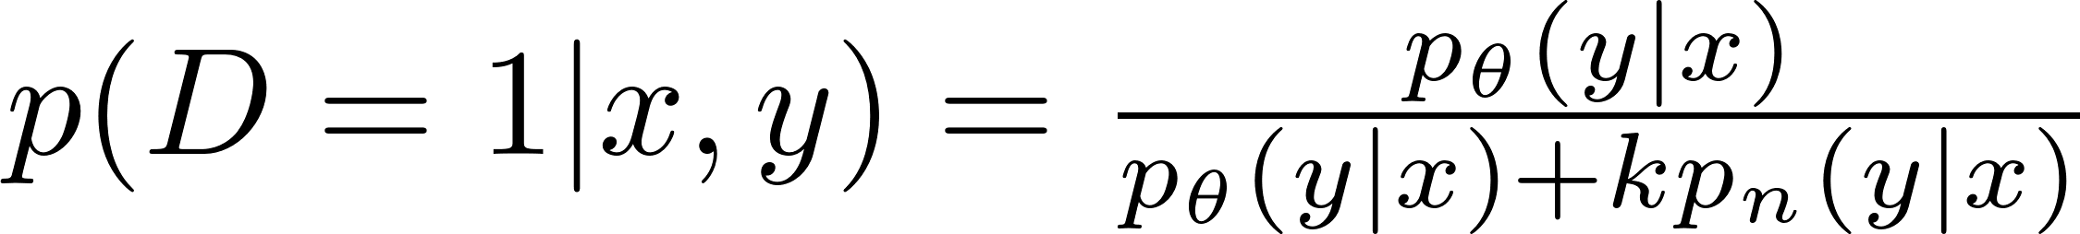
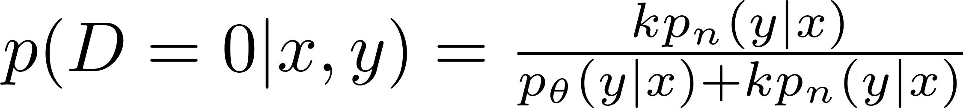
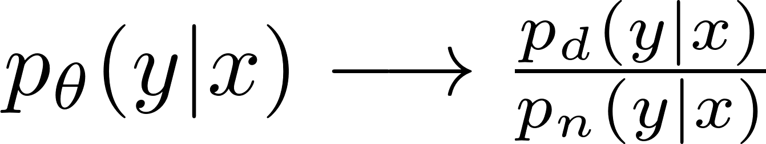

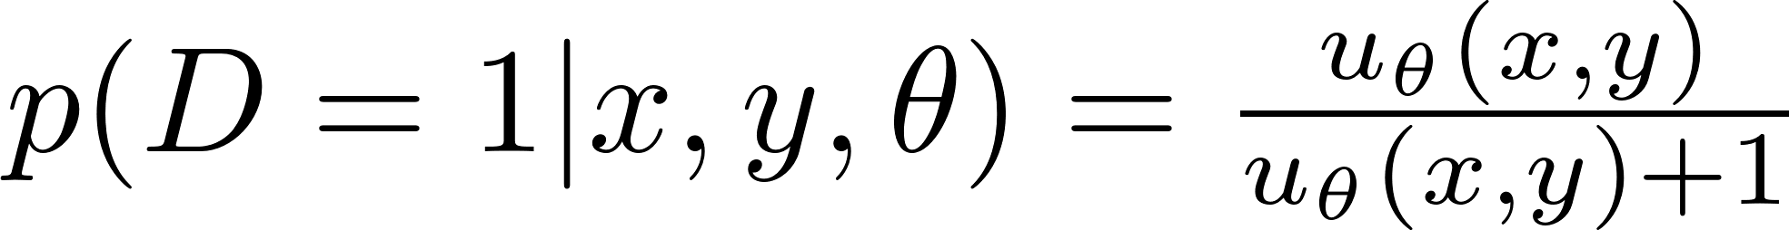
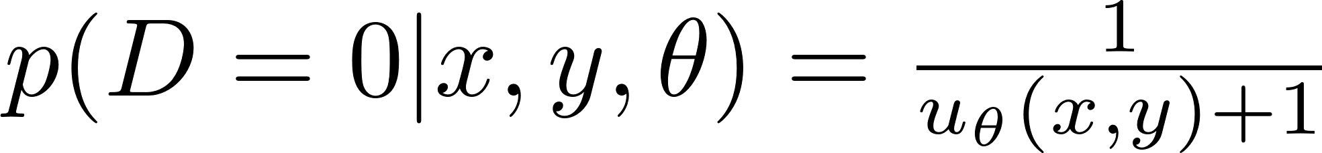
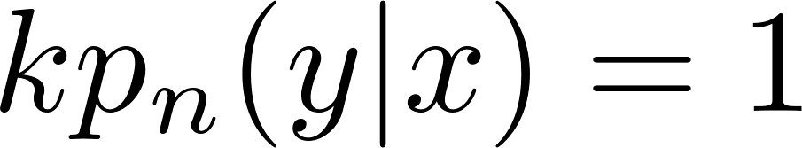
4.负采样
NCE思想：
采用均匀分布的随机取样，缺点是没有代表性
现对于NCE和NEG的每个包括语言建模的任务来说，
负采样思想：
采样概率分布的影响会比较大，当均匀采样且K=L的情况下才算是NCE的一种特例

Slide 13
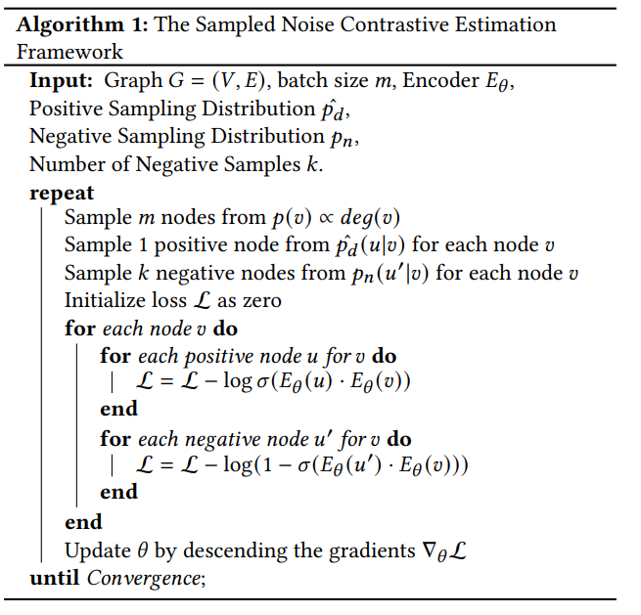
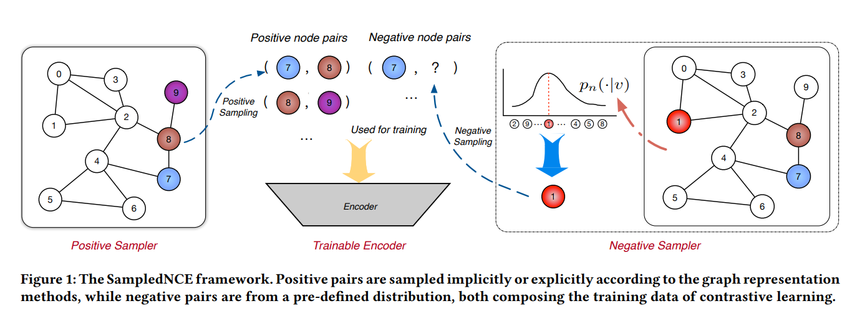
5.sanpledNCE
Understanding Negative Sampling in Graph Representation Learning (arxiv.org)
将图表示学习统一成一个框架，进行了系统的分析，并得出了负采样与正采样同等重要的结论：
采样出若干节点对，通过一个 Encoder 得到表示，并优化一个 Contrastive 目标函数。根据 Encoder 和采样分布的不同，可以得到不同的图表示学习方法（包括 GNN 模型）.
Inductive representation learning on large graphs.
在无监督学习中，直接采用SampledNCE这种类型损失
其他
Line: Large scale information network embedding.
为了减少计算量而采用负采样这种形式，
只更新当前考虑的边(即分子)和K条负边，其余的边不更新

Slide 14
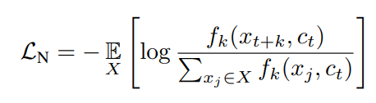
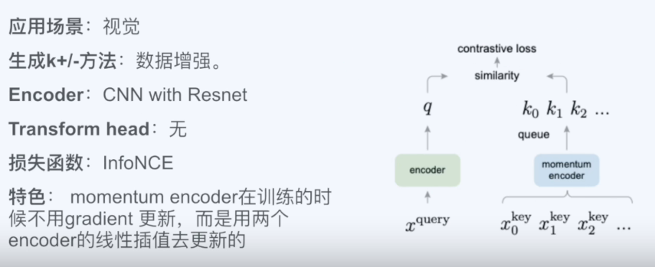
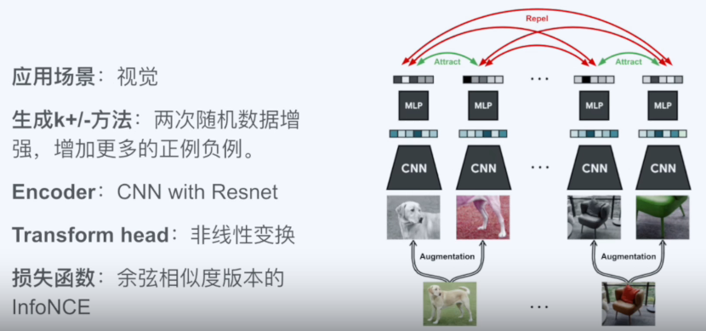











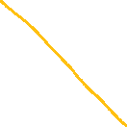

5.infoNCE
如果一个 batch 里有 N 个图像，则数据增强后会有 2N 个图像，对于每一个图像 xi 会有 1 个正样本和 2N-2 个负样本
MOCO
SIMCLR

Slide 15
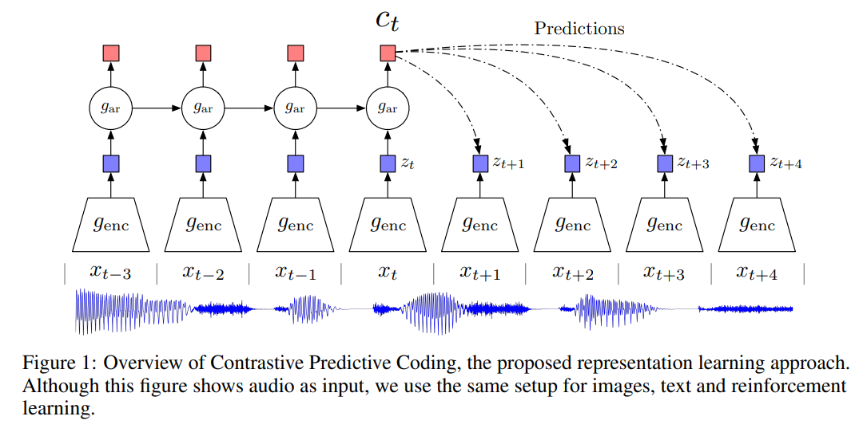
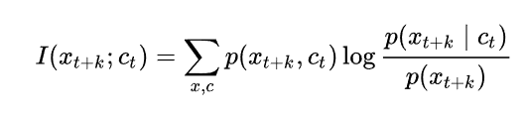
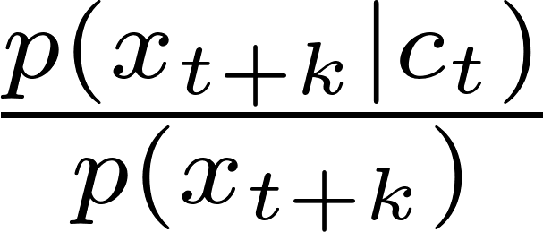
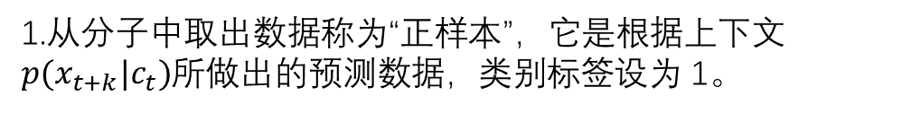


InfoNCE
InfoNCE 是在 Representation Learning with Contrastive Predictive Coding提出，借鉴 NCE 的思想提出 InfoNCE 并用于 CPC 中.
预测任务：建模条件生成模型 ${p(x}_{t+k}|c_{t})$根据当前上下文 $c_{t}$预测 k个时刻后的数据 $x_{t+k}$（假设是像文本、语音中那样的序列数据）
定义为密度比
分子为$p_{d}$
分母为噪声分布$p_{w}$
语音信号无监督学习
1.从分子中取出数据称为“正样本”，它是根据上下文 ${p(x}_{t+k}|c_{t})$所做出的预测数据，类别标签设为 1。
Gar自回归模型，总结了所有 z≤t潜在空间并产生上下文潜在表示C
2.从分母中取出数据称为“负样本”，它跟我们上下文c没有必然的联系，类别标签设为0。
同一序列未来时刻的k的时序信号作为正例，随机抽取的为负例

Slide 16







设一个大小为N的X={$X_{1},X_{2}$, $X_{3}{,…,X}_{n}$}
正样本：从${p(x}_{t+k}|c_{t})$中取1个样本，取t+k这个时刻为正样本
负样本：从噪声$分布{p(x}_{t+k})$中取出N-1个负样本(不是正样本即可)
同时准确找到这个正样本和N-1个负样本的情况为：
NLP领域一般写成这样：
表示下一个单词是这个w在单词库中的概率
表示当前单词库中所有单词的概率的累和
目标一致
对比这两个目标一致的式子，意味着可看成是两种不同的表达形式，正相关，这样做交叉熵:

Slide 17

这个损失函数同样能自圆其说：一开始的目标：最大化上下文和k时刻后的数据
优化infoNCE损失函数 <<-->>互信息最大化

Slide 18




infoNCE第一种实现形式：适合整数倍的正负样本对
InfoNCE在MoCo中被描述为：
Logits：pos和neg拼接
Labels：产生logits.shape[0]的大小生成的一组zero
两者做交叉熵，
Label的作用：作为索引，全为0说明正样本在第一列

Slide 19


infoNCE第二种实现形式：普遍都很适合
在文章《Contrastive Learning with Hard Negative Samples》中描述到，使用负样本的损失函数为：
除此之外，这篇论文需要关注的地方：
好的难负样本有两点原则：
1）与原始样本的标签不同；
2）与原始样本尽量相似。
motivation:
对比学习一般来说并不使用监督信息，因此除了锚点之外的其他样本，不管标签如何，都被认为是负对，
所以关键在于“用无监督的方法筛出不属于同一个标签的样本”。
本文在实际实现过程中进行了一个权衡，假如对样本的难度要求不是那么高的时候，就只满足原则1，而忽略原则2。同时，这种方法应该尽量不增加额外的训练成本。

Slide 20



1.采取NCE
2.选择k个样本，用(k+1)的softmax分类
在文章中Contrastive Multiview Coding
同样使用info-NCE，但为了减轻计算量方式：

Slide 21
简化
NCE
Neg sampling
本意：避免计算量过于复杂的问题
把多分类问题转化为二分类的一个问题
但后续好像有了更好的发展：eg.无监督对比学习
sampledNCE
类比
迁移到图领域
Info-NCE
sampledNCE
目前需要改进的地方
《Contrastive Learning with Hard Negative Samples》只看了摘要，需要精读：如何筛选不同类作为负样本
《Contrastive Multiview Coding 》 以及SIMCLR MOCO CPC CMC整体代码没有仔细看

